Slide 1

Тема 7
МЕТОДИКА ВИЗНАЧЕННЯ І ГІГІЄНІЧНА ОЦІНКА НАПРЯМКУ І ШВИДКОСТІ РУХУ ПОВІТРЯ

Slide 2
1. Навчальна мета
1.1. Закріпити, доповнити і систематизувати знання студентів про гігієнічне значення напрямку і швидкості руху атмосферного повітря і повітря в житлових громадських виробничих приміщеннях, як складових компонентів мікроклімату.
1.2. Оволодіти методикою визначення і гігієнічної оцінки напряму і швидкості руху повітря.

Slide 3
2. Вихідні знання та навички
2.1. знати:
2.1.1. Гігієнічне значення руху атмосферного повітря і повітря закритих приміщень, його роль у формуванні мікроклімату, в механізмах теплового обміну організму.
2.1.2. Методи і засоби визначення напрямку і швидкості руху повітря у відкритій атмосфері і в приміщенні.
2.2. вміти:
2.2.1. Визначати напрямок, силу вітру, швидкість руху повітря.
2.2.2. Складати гігієнічні висновки і оцінювати результати визначення напрямку і швидкості руху повітря у відкритій атмосфері і в закритих приміщеннях.

Slide 4
3. Питання для самопідготовки
3.1. Фізичні основи руху повітря. Значення сонячної радіації і типу підстильної поверхні Землі у виникненні вітрів.
3.2. Гігієнічне значення руху атмосферного повітря, його вплив на формування клімату, погоди, чистоту атмосфери. Вплив сильних вітрів на навколишнє середовище, фізіологічний стан організму, йогопсихо-Емоційна сферу.
3.3. Використання пануючого напрямку вітрів в попереджувальному санітарному нагляді при проектуванні будівництва житлових поселень, промислових підприємств, місць відпочинку. Роза вітрів.
3.4. Значення руху повітря в формуванні мікроклімату, його вплив на тепловий обмін організму, на віддачу тепла конвекцією, випаровуванням.
3.5. Системи посилення руху повітря в приміщеннях. Природна і штучна вентиляція.
3.6. Класифікація і характеристика приладів для визначення напрямку і швидкості руху повітря.

Slide 5
4. Завдання (задачі) для самопідготовки
4.1. У населеному пункті планується будівництво нової лікарні. Визначте, в якому напрямку по відношенню до теплової електростанції слід вибрати ділянку для будівництва, якщо троянда вітрів характеризується такими даними: Північ - 8%, Північний схід - 7%, Схід - 6%, Південно-схід - 4%, Південь - 8 %, Південно-захід - 11%, Захід - 22%, Північний Захід - 27%, Штиль - 7%.
4.2. Визначте швидкість руху повітря в цеху, якщо фактор кульового кататермометра (F) дорівнює 620, час падіння стовпчика спирту з 38○З до 35○С - 100 сек., Температура повітря 26○С.

Slide 6
5. Структура і зміст заняття
Заняття лабораторне. Після перевірки базових знань і підготовки до заняття, студенти отримують індивідуальні завдання, за рішенням ситуаційних завдань попереджувального санітарного нагляду за будівництвом, різних об'єктів (на підставі побудови і оцінки рози вітрів). Визначають швидкість руху повітря за допомогоюкрильчатихабо чашкових анемометрів у вентиляційному отворі і швидкість руху повітря в приміщенні за допомогою кульового кататермометра, оцінюють отримані результати. Крім того, вирішують ситуаційні завдання про корекцію параметрів мікроклімату з метою його оптимізації за даними температури повітря і поверхні стін, вологості і швидкості руху повітря. Роботу оформлюють протоколом.

Slide 7
6. Література
6.1. Основна:
6.1.1. Загальна гігієна. Пропедевтика гігієні. /Є.Г.Гончарук, Ю.І.Кундієв, В.Г.Бардов/ За ред. Є.Г. Гончарука. - К .: Вища школа, 1995. - С. 118-137.
6.1.2. Загальна гігієна. Пропедевтикагігієни). / О.Г. Гончарук, Ю.И.Кундієв, В.Г. бардів і ін. - К .: Вища школа, 2000. - С. 221-237.
6.1.3. Загальна гігієна. Посібник до практичних занять. /І.І.Даценко, О.Б.Денісюк, С.Л.Долошіцькійта ін. / За ред. І.І. Даценко. - Львів: Світ, 1992. - С. 27-41.
6.1.4. Габович Р.Д., Познанський С.С., Шахбазян Г.Х. гігієна. - К .: Вища школа, 1983. - С. 36-40, 121-123, 202-207.
6.1.5. Даценко І.І.,ГабовичР.Д. Профілактична медицина. Загальна гігієна з основами екології. - К .: Здоров'я, 1999. - С. 106-115, 120-124, 296-298, 465-470.
6.1.6. Лекція.
6.2. Додаткова:
6.2.1. Даценко І.І.,ГабовичР.Д. Основи Загальної и тропічної гігієні. - К .: Здоров'я, 1995. - С. 25-28, 296-297.
6.2.2. Мінх А.А. методи гігієнічних досліджень. - М .: Медицина, 1971.
6.2.3. Щербо А.П.лікарняна гігієна. - Санкт-Петербург, 2000. - С.106-113.
6.2.4. Нікберг І.І. гігієна лікарень. - К .: Здоров'я, 1993. - С. 80-91.
6.2.5. Жідецькій В.Ц., ДжигирейВ.С., Мельников О.В. Основи охорони праці. - Львів, 1999. - С. 101-111.
6.2.6. СНиП 2.04.05-86. опалення, вентиляція і кондиціювання. - М., 1988. - С. 64.
6.2.7. Медведєв В.І. стійкість фізіологічних і психологічних функційчеловека при дії екстремальних факторів. - Л .: «Наука», 1982. - 104 с.

Slide 8
7. Оснащення заняття
Анемометри (чашковий, крильчасті, динамічні).
Анемометр крильчастий статичний.
Кататермометр кульової.
Таблиця для визначення швидкості руху повітря кататермометром.
Таблиця оцінки сили вітру в балах (шкала Ріхтера).
Завдання студенту за визначенням і оцінкою панівних вітрів і швидкості руху повітря в приміщенні.

Slide 9
Повітря складається з газів, необхідних для життєдіяльності людини, воно забезпечує
механізми теплообміну і багато функцій організму, а також служить природним
розчинником різних відходів промислової і господарської діяльності людини. Зміни
фізичних і хімічних властивостей повітряного середовища, забруднення токсичними
речовинами і патогенними мікроорганізмами можуть викликати різні порушення в стані
здоров'я людини. Джерелами забруднення повітряного середовища є токсичні відходи
промислових виробництв, вихлопні гази автотранспорту, пестициди, використовувані в
сільському господарстві і т.д.
З гігієнічних позицій розрізняють атмосферне повітря, повітря промислових
приміщень, повітря житлових і громадських будівель.
Повітря оцінюється за фізичними, хімічними і мікробіологічними показниками.
Заходи з охорони атмосферного повітря повинні забезпечувати дотримання ГДК
(гранично допустимої концентрації) забруднюючих речовин у повітрі населених пунктів і 0,8
ГДК у місцях масового відпочинку населення з урахуванням комбінованої дії речовин або
продуктів їх трансформації в атмосфері відповідно до переліку ГДК, затвердженого у
встановленому порядку. Забороняються викиди в атмосферу шкідливих речовин, на які не
встановлені гігієнічні нормативи (ГДК).
До фізичних властивостей повітря належать: температура, вологість, швидкість руху
повітря, атмосферний тиск, електричний стан, сонячна радіація. Кожен з цих чинників має
самостійне значення, однак на організм вони впливають комплексно

Slide 10
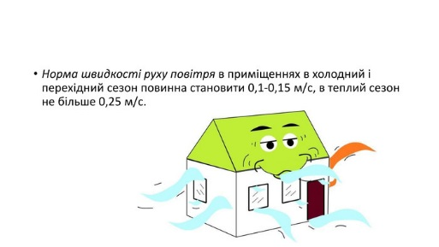
Для гігієнічного оцінювання повітря враховують:
- фізичні властивості – температура, вологість, атмосферний тиск, швидкість і
напрямок руху, охолоджуюча спроможність, електричний стан, радіоактивність тощо.
- хімічний склад – постійні складові повітря і сторонні гази.
- механічні домішки – вміст пилу, диму, т.д.
- бактеріальна забрудненість – наявність мікробів.
Під час характеристики гігієнічних показників повітря особливого значення надають комплексу фізичних чинників, адже вони відіграють вирішальну роль у регуляції теплообміну людини. Під час гігієнічної оцінки повітря закритих приміщень чинники, що
характеризують клімат, об'єднують поняттям мікроклімат приміщень.
Температура повітря є постійно діючим чинником, що визначає тепловий стан зовнішнього середовища та організму людини, тобто теплообмін. Теплообмін людини складається з двох процесів: теплопередачі та тепловіддачі.
Теплопередача відбувається за рахунок окислення харчових речовин і звільнення тепла при м'язових скороченнях, а також від променевої теплоти сонця і нагрітих предметів, теплого повітря і гарячої їжі.

Slide 11
Тепловіддача здійснюється проведенням, або конвекцією (за рахунок різниці
температур тіла і повітря), випромінюванням, або радіацією (за рахунок різниці температур
тіла і предметів), і випаровуванням (з поверхні шкіри, через легені і дихальні шляхизавдяки чому температура її тіла залишається, як правило, постійною. При значних змінах
метеорологічних чинників середовища стан теплової рівноваги може порушуватися і
викликати в організмі патологічні відхилення. Найбільші температурні коливання повітря
спостерігаються у виробничих умовах (гарячі і холодні цехи).
Вологість повітря – вміст у повітрі водяних парів, яким притаманна пружність, що
вимірюється висотою ртутного стовпчика в міліметрах. Кожній температурі повітря
відповідає певна міра насичення його водяними парами. Чим вищою є температура повітря,
тим більший ступінь насичення його водяними парами, і навпаки.

Slide 12
Вологість повітря характеризується такими поняттями, як:
- абсолютна вологість – це кількість водяних парів, що знаходяться в даний час в 1м3
повітря;
- максимальна вологість – це кількість водяних парів при повному насиченні повітря
вологою за даної температури;
- відносна вологість – це відношення абсолютної вологості до максимальної, яка
виражається у відсотках;
- дефіцит насичення – арифметична різниця між максимальною вологістю повітря
при температурі 37°С (температура тіла) і абсолютній вологості під час спостереження.
Найбільше гігієнічне значення мають відносна вологість та дефіцит насичення. Вони
дають уявлення про ступінь насичення повітря водяними парами і вказують на його
спроможність прийняти додаткову кількість водяних парів при випаровуванні з поверхні шкіри. Нормальною вологістю повітря в приміщеннях вважається 30-60%.

Slide 13
При відносній вологості:
– нижче 30% – повітря дуже сухе;
– від 56 до 70% – помірно сухе;
– від 71 до 85% – помірно вологе;
– від 86 до 100% – дуже вологе.
При фізичній роботі за температури повітря вище ніж 20°С або нижче ніж 15°С
вологість повітря не повинна перевищувати 30-40%, а за температури вище ніж 25°С
вологість має становити 20-25%.
Вимірюють відносну вологість повітря відношенням у відсотках абсолютної вологості
до максимальної при даній температурі за допомогою станційного психрометра Августа,
аспіраційного психрометра Ассмана або гігрометра.
Атмосферне повітря майже завжди перебуває в рухливому стані через нерівномірне
зігрівання його на земній кулі. Рух повітря характеризується напрямком і швидкістю (числом
метрів, яке проходить повітря за секунду). Гігієнічне значення руху повітря полягає
переважно в його спроможності збільшувати тепловіддачу організмом шляхом конвекції і
потовиділенням. Помірна рухливість повітря при високій температурі сприяє охолодженню

Slide 14
шкіри, висока рухливість повітря при низькій температурі - викликає переохолодження. Рух повітря сприяє вентиляції будівель, приміщень, призводить до самоочищення повітря від забруднень.
Найбільш сприятлива швидкість руху атмосферного повітря – 1-5 м/с, у
виробничих та адміністративних приміщеннях – 0,1-0,3 м/с.
Атмосферний (барометричний) тиск – тиск повітря на поверхню землі. Із
збільшенням висоти густина і тиск повітря зменшуються. Підвищений атмосферний тиск характеризується насиченням крові і тканин газами повітря, що призводить до збільшення пульсу і частоти дихання, зменшення максимального і збільшенню мінімального артеріального тиску, зниження чутливості шкіри і слуху, сухості слизових оболонок, посилення перистальтики кишківника і т.д.
Іонізація повітря - розпад газових молекул і атомів під дією іонізаторів (радіоактивне
випромінювання, ультрафіолетове і світлове випромінювання сонця, космічні промені,
нагрівальні поверхні, розпилення води та ін.). Джерелом утворення іонів можуть бути
рослини.
Радіоактивність повітря. Характеризується присутністю радіоактивних речовин і

Slide 15
газів природного та штучного походження.
Штучний радіоактивний фон - результат забруднення середовища при ядерних
вибухах, в практичному і науковому використанні радіоактивних речовин, при аваріях на
атомних станціях. При цьому утворюється велика кількість радіоактивних речовин з різним
періодом напіврозпаду. Короткоживучі радіонукліди з періодом напіврозпаду до декількох
днів менш небезпечні як забруднювачі навколишнього середовища. Найбільшу небезпеку
представляють довгоживучі радіонукліди - стронцій-90 і цезій-137, період напіврозпаду яких
відповідно 29 років і 33 роки.
На підставі вивчення фізичних показників повітря розроблені гігієнічні нормативи
мікроклімату виробничих приміщень. Гігієнічними показниками, що характеризують
мікроклімат виробничих приміщень, є: температура повітря, температура поверхонь, (стін,
стель, підлоги, екранів, технологічного обладнання та ін); відносна вологість повітря;
швидкість руху повітря; інтенсивність теплового обладнання.
Формування мікроклімату залежить від кліматичних умов обраної місцевості, виду
технологічного процесу, планування і розміщення приміщень, властивостей будівельних
матеріалів, вентиляції та опалення.

Slide 16
Гігієнічні нормативи мікроклімату регламентується Законом України «Про охорону
навколишнього середовища» (2707-12)прийнятим у 1992 р. та змінами до закону «Про
охорону атмосферного повітря» (ВВР. – 2001. - №48. Ст. 252), ГОСТ 12.1.005-88 ССБТ
«Загальні санітарні вимоги до повітря робочої зони». Ці санітарні правила поширюються
на мікроклімат всіх видів виробничих приміщень і є обов'язковими для всіх підприємств і організацій.
Санітарні правила встановлюють гігієнічні вимоги до даних показників з урахуванням
інтенсивності енерговитрат працюючих, часу виконання роботи, періодів року та містять
методи вимірювання та контролю мікрокліматичних умов. Нормуються оптимальні та
допустимі параметри мікроклімату для робочої зони виробничих приміщень з урахування
постійних та непостійних робочих місць.
Оптимальні мікрокліматичні умови – сукупність параметрів мікроклімату, які при
тривалому і систематичному впливі на людину забезпечують збереження нормального
функціонального і теплового стану організму без напруги реакції терморегуляції.

Slide 17
Оптимальні норми мікроклімату створюються в приміщеннях, де праця людей не
пов’язана з застосуванням обладнання, що потребує великих енергетичних витрат, або
випромінюючих значні теплові потоки (приміщення обідніх зал, конференц-зали і т.д.). У
виробничих приміщення повинні забезпечуватися допустимі умови мікроклімату.
Допустимі мікрокліматичні умови, це показники мікроклімату, які при тривалому і
систематичному впливі на людину можуть викликати тимчасові зміни функціонального і
теплового стану організму, що не виходить за межі фізіологічних пристосувальних можливостей. При цьому може виникнути деяке зниження працездатності і погіршення
самопочуття, але ушкодження, або порушення стану здоров’я у людини це не викликає.
Допустимі норми мікроклімату застосовуються в приміщеннях, де теплові надлишки
перевищують 23 Дж/(м3·с). Це виробничі цехи та дільниці ЗРГ де встановлене технологічне обладнання, яке живиться тепловою, або електричною енергією. При цьому випромінюється тепло в повітря приміщення, що створює несприятливі умови для людей. Як правило, в таких приміщеннях немає можливості встановити оптимальні параметри мікроклімату за технічними, або економічними причинами.

Slide 18
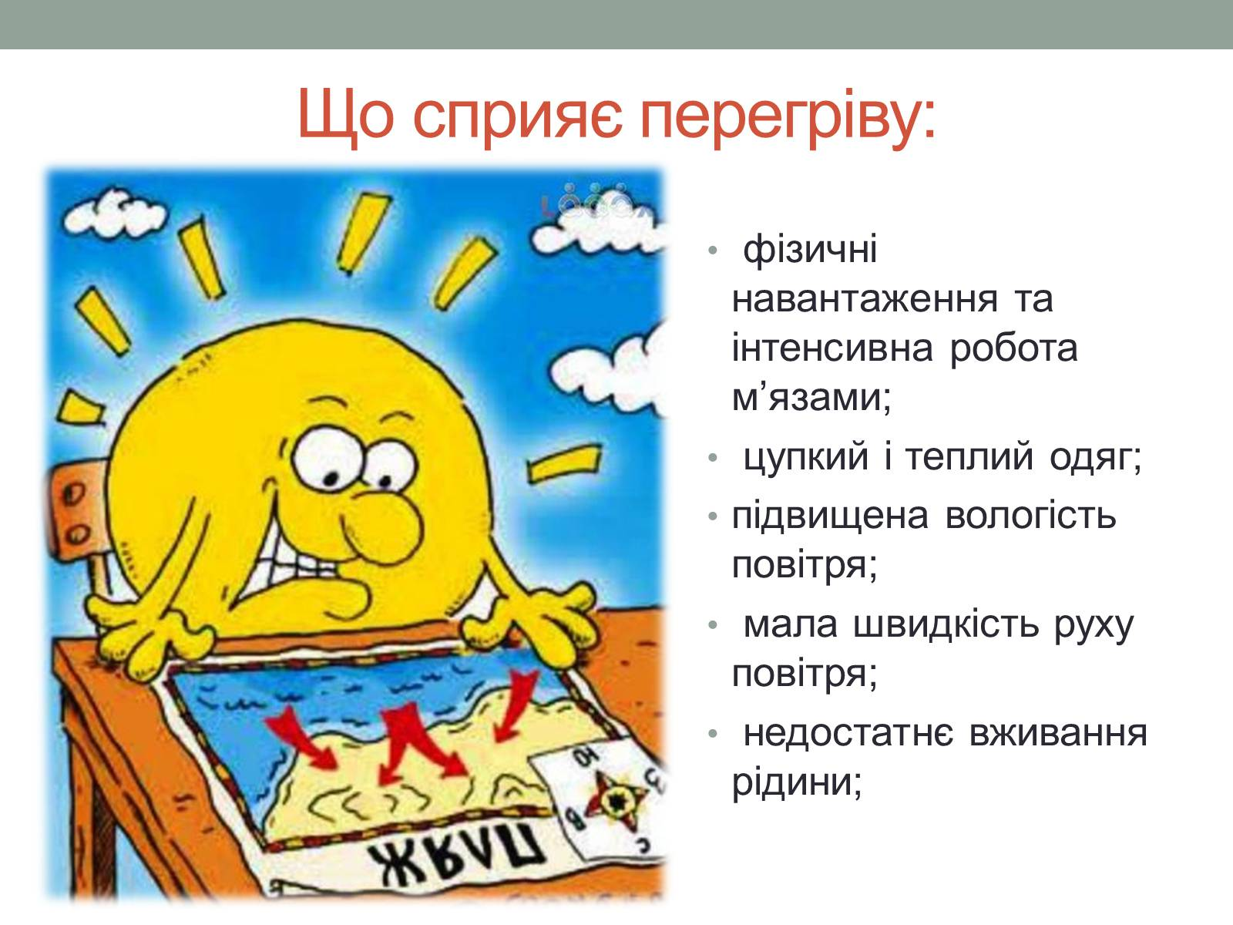
Класифікація типів мікроклімату:
- оптимальний - мікроклімат, при якому людина відповідного віку і стану здоров'я
знаходиться у відчутті теплового комфорту.
- допустимий - мікроклімат, який може викликати минущі та швидко нормалізуються
зміни функціонального і теплового стану людини.
- нагріваючий - мікроклімат, параметри якого перевищують допустимі величини і
можуть бути причиною фізіологічних зрушень, а іноді - причиною розвитку патологічних
станів і захворювань (перегрівання, тепловий удар, і ін.).
- охолоджуючий - мікроклімат, параметри якого нижче допустимих величин і можуть
викликати переохолодження, а також пов'язані з цим патологічні стани і захворювання.
Атмосферне повітря – суміш різних газів. До його складу входять постійні

Slide 19
компоненти атмосфери (кисень, азот, вуглекислий газ), інертні гази (аргон, гелій, неон,
криптон, водень, ксенон, радон), невеликі кількості озону, закису азоту, метану, йоду,
водяної пари, а також в змінних кількостях різні домішки природного походження і
забруднення, що утворюються в результаті виробничої діяльності людини.
Кисень (О2) найважливіша для людини складова повітря. Він необхідний для
здійснення окислювальних процесів в організмі. В атмосферному повітрі вміст кисню
становить 20,95%.
Азот (N) – є основною складовою частиною атмосферного повітря. Біологічна роль
азоту полягає, головним чином, в тому, що він є розріджувачем кисню, оскільки в чистому
кисні життя неможливе. При збільшенні вмісту азоту до 93% настає смерть.
Діоксид вуглецю (вуглекислий газ), СО2 – є фізіологічним регулятором дихання.

Slide 20
Вміст у чистому повітрі становить 0,03%, у повітрі, яке видихається людиною – 3%.
Озон (О3). Основна його кількість визначається на рівні 20-30 км від поверхні Землі. У
приземних шарах атмосфери міститься мізерно мала кількість озону – не більше 0,000001 мг/л. Озон захищає живі організми землі від згубної дії короткохвильової ультрафіолетової радіації і одночасно поглинає довгохвильову інфрачервону радіацію, що виділяється з Землі, оберігаючи її від надмірного охолодження. Озону має окисні властивості, тому в забрудненому повітрі міста вміст його нижчий, ніж у сільській місцевості. У зв'язку з цим озон вважався показником чистоти повітря. Проте останнім часом встановлено, що озон утворюється в результаті фотохімічних реакцій при формуванні смогу, тому вміст озону в атмосферному повітрі великих міст вважають показником його забруднення.
Інертні гази – не мають вираженого гігієнічного та фізіологічного значення.

Slide 21
Господарсько-виробнича діяльність людини є джерелом забруднення повітря різними
газоподібними домішками і зваженими частинками. Підвищений вміст шкідливих речовин в атмосфері та в повітрі приміщень несприятливо позначається на організмі людини. У зв'язку з цим найважливішим гігієнічним завданням є нормування їх допустимого вмісту в повітрі.
Санітарно-гігієнічний стан повітря прийнято оцінювати за гранично-допустимими
концентраціями (ГДК) шкідливих речовин у повітрі робочої зони.
ГДК шкідливих речовин в повітрі робочої зони - це концентрація, яка при щоденній
8-годинний роботі, але не більше 40 год на тиждень, у продовження всього робочого стажу не викликає захворювань або відхилень у стані здоров'я теперішнього і наступних поколінь.
Встановлюють ГДК середньодобову і максимально разову (дія до 30 хв в повітрі
робочої зони). ГДК для однієї і тієї ж речовини може бути різною залежно від тривалості її
впливу на людину.

Slide 22
На харчових підприємствах основними причинами забруднення повітря шкідливими
речовинами є порушення технологічного процесу і аварійні ситуації (каналізації, вентиляції та ін.). Гігієнічну небезпеку в повітрі приміщень створюють оксид вуглецю, аміак,
сірководень, сірчистий газ, а особливо пил та мікроорганізми.
Механічні домішки – пил, частинки ґрунту, диму, золи, сажі. Запиленість зростає при
недостатньому озелененні території, невпорядкованих під'їзних шляхах, порушенні збирання і вивезення відходів виробництва, а також при порушенні санітарного режиму прибирання приміщень (сухе або нерегулярна вологе прибирання та ін.) Крім того, запиленість приміщень збільшується при порушеннях експлуатації вентиляції, планувальних рішеннях
(наприклад, при недостатній ізоляції комори овочів від виробничих цехів та ін.). Дія пилу на
людину залежить від розмірів частинок пилу та його питомої ваги. Найбільш небезпечні для людини порошинки розміром менше 1 мкм в діаметрі, тому вони легко проникають у легені і

Slide 23
можуть стати причиною їх хронічного захворювання (пневмоконіоз). Пил, що містить
домішки отруйних хімічних сполук, спричинює на організм токсичну дію.
Повітря може містити мікроорганізми, які викликають захворювання людини і
забруднюють харчові продукти. В атмосферне повітря мікроорганізми попадають з ґрунту, з рослини, з тіла людини і тварин, з пилом і т.д.
Повітря – несприятливе поживне середовище для багатьох видів мікроорганізмів,
тому вони лише зберігають в ньому життєздатність певний час, а деякі з них досить швидко гинуть під дією сонячного світла і дефіциту вологи.
Найбільша кількість мікроорганізмів міститься в повітрі закритих приміщень при
великому скупченні людей, недостатній вентиляції, при порушенні санітарного режиму і особистої гігієни. Рівень мікробного забруднення повітря залежить також від виду діяльності закладу. Зокрема, при сортуванні та фасуванні овочів кількість мікробів у повітрі приміщень збільшується в сотні тисяч разів.

Slide 24
Повітря приміщень може бути фактором передачі багатьох аерогенних інфекцій.
Розрізняють два способи передачі інфекцій:
• повітряно-крапельний шлях - мікробне забруднення повітря відбувається при
виділенні найдрібніших частинок слини, мокроти під час кашлю, чхання. Таким шляхом
поширюються грип, ангіна, туберкульоз, пневмонія, дифтерія, кір, менінгіт та ін.;
• повітряно-пиловий шлях - мікроорганізми осідають на частинках пилу
(пилобактеріальна суміш). У такому стані одні збудники захворювань можуть зберігатися в
повітрі приміщень 2-3 годину (грип, дифтерія), а деякі - впродовж 3-4 місяців (туберкульоз,
сибірка, натуральна віспа, гнійні інфекції).
З метою попередження бактеріального забруднення повітря і його негативного впливу проводять низку профілактичних заходів: вентиляцію приміщень, вологе прибирання з використанням дезінфікуючих речовин, забезпечення достатнього природнього освітлення, ізоляцію хворих, опромінення повітря бактерицидними лампами.
Під час проведення санітарно-гігієнічної оцінки приміщень визначають в повітрі
загальну мікробну забрудненість (в 1 м3). Повітря закритих приміщень вважається чистим,
якщо кількість мікроорганізмів в 1 м3 не перевищує 1500, а вміст гемолітичних стрептококів - не більше 10.
На підприємствах харчування особливе значення має наявність санітарно-показових мікроорганізмів, зокрема збудників харчових отруєнь та псування харчових продуктів. У
повітрі виробничих цехів повинно бути не більше 100-500 бактерій в 1м3 залежно від
характеру виробництва.

Slide 25
Особливе значення має повітря холодильних камер. Ступінь мікробного обсіменіння
повітря в них може досягати сотні тисяч і мільйонів клітин в 1 м3, що є небезпечним з точки зору інфікування продуктів, які зберігаються. Кількість мікроорганізмів в холодильних
камерах зростає при їх несприятливому санітарному стані, а також зі збільшенням
температури та термінів зберігання харчових продуктів.
Для запобігання розвитку мікробів в камерах схову необхідно регулярно проводити
пробілювання і фарбування стін і стель, систематично мити і дезінфікувати підлогу. Для
дезінфекції повітря виробничих приміщень та холодильних камер використовують
дезінфікуючі речовини у вигляді аерозолів, зокрема двоокис азоту та молочної кислоти, а
також озонування і ультрафіолетове опромінення.
На підприємствах харчування і харчової промисловості охорона повітряного
середовища приміщень в цілому і робочих зон забезпечується благоустроєм і озелененням
території, своєчасним видаленням харчових відходів, вентиляційними пристроями,
застосуванням сучасного теплового обладнання, забороною застосування холодильних
установок, які працюють на аміаку.

Slide 26
До заходів, що запобігають утворенню та проникненню в повітря виробничих приміщень ЗРГ шкідливих речовин належать:
- чітке дотримання технологічних процесів виготовлення страв;
- максимальне використання новітніх безвідходних і маловідходних технологічних
процесів з обґрунтуванням досяжності рішень, що приймаються;
- упровадження технологічного чи санітарно-технічного обладнання, що забезпечує
вловлювання, утилізацію, знешкодження викидів і відходів або повне їх виключення;
- обладнання виробничих та торговельних приміщень системами загальної та місцевої
вентиляції, які повинні забезпечувати параметри повітряного середовища, що визначені
санітарними нормами;
- створення в закритих приміщеннях відповідного мікроклімату за допомогою
кондиціонерів та іонізаторів повітря;

Slide 27
- забезпечення повного згорання палива при експлуатації газових плит;
- систематичне провітрювання приміщень, у яких встановлено обладнання, що
працює на газі;
- проведення операцій, пов'язаних з просіюванням борошна, цукрової пудри та інших
сипких продуктів на робочому місці, яке обладнане місцевою витяжною вентиляцією;
- обладнання всіх виробничих приміщень фрамугами та кватирками для природної
вентиляції. Коефіцієнт аерації (відношення площі підлоги до площі кватирки) має бути не
меншим ніж 1:50;
- забезпечення кратності повітрообміну 25-100 разів на годину, за якої досягається
найкращий ефект природної вентиляції.

Slide 28
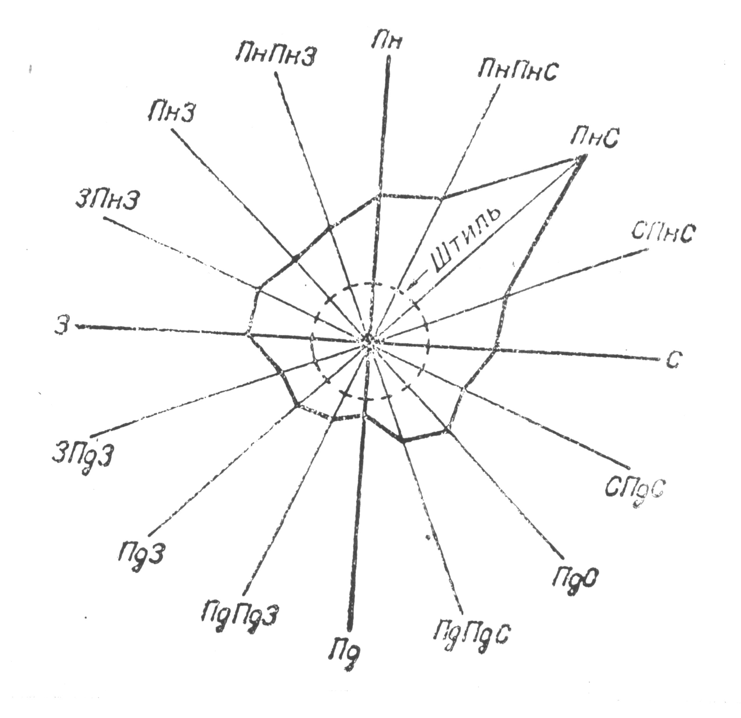
НАВЧАЛЬНА ІНСТРУКЦІЯ
по вивченню напрямку руху повітря
Під напрямком вітру розуміють сторону горизонту, звідки дме вітер і позначають румбами - 4 основними (С., Ю., З., В.,) і 4 проміжними (СЗ., СВ., Пд., ЮВ.).
Річну повторюваність вітрів в тій чи іншій місцевості зображують в графічному вигляді "рози вітрів" (рис. 7.1).
Мал. 7.1. Роза вітрів

Slide 29
Для побудови "рози вітрів" на графіку румбів відкладають, виражену у відсотках, частоту вітрів кожного напрямку і з'єднують лінією. Штиль позначають колом з радіусом відповідно відсотка штильових днів.
"Розу вітрів "використовують в метеорології, аеро- і гідронавігаціі, А також в гігієні. В останньому випадку - для раціонального планування, взаєморозміщення об'єктів при попереджувальному санітарному нагляді за будівництвом населених місць, промислових підприємств, оздоровчих об'єктів, зон відпочинку.
Напрямок руху атмосферного повітря визначається за допомогою вимпела, (на кораблях), флюгерів різного побудови і тканинного конусу (на аеродромах).
У приміщеннях, де рух повітря дуже слабке, напрямок руху повітря можна досліджувати за допомогою фумігатора (диму, синтезованого тим або іншим засобами) або відхиленням полум'я свічки.

Slide 30
НАВЧАЛЬНА ІНСТРУКЦІЯ
за визначенням швидкості руху повітря за допомогою анемометрів
Швидкість руху атмосферного повітря (а також руху повітря в вентиляційних отворах) визначають за допомогою анемометрів: чашкові (при швидкостях від 1 до 50 м / с) і крильчатого(0,5-10 м / с) (рис. 7.2). Робота вертикально встановленого чашкового анемометра не залежить від напрямку вітру;крильчасті анемометр необхідно чітко орієнтувати віссю у напрямку вітру.

Slide 31
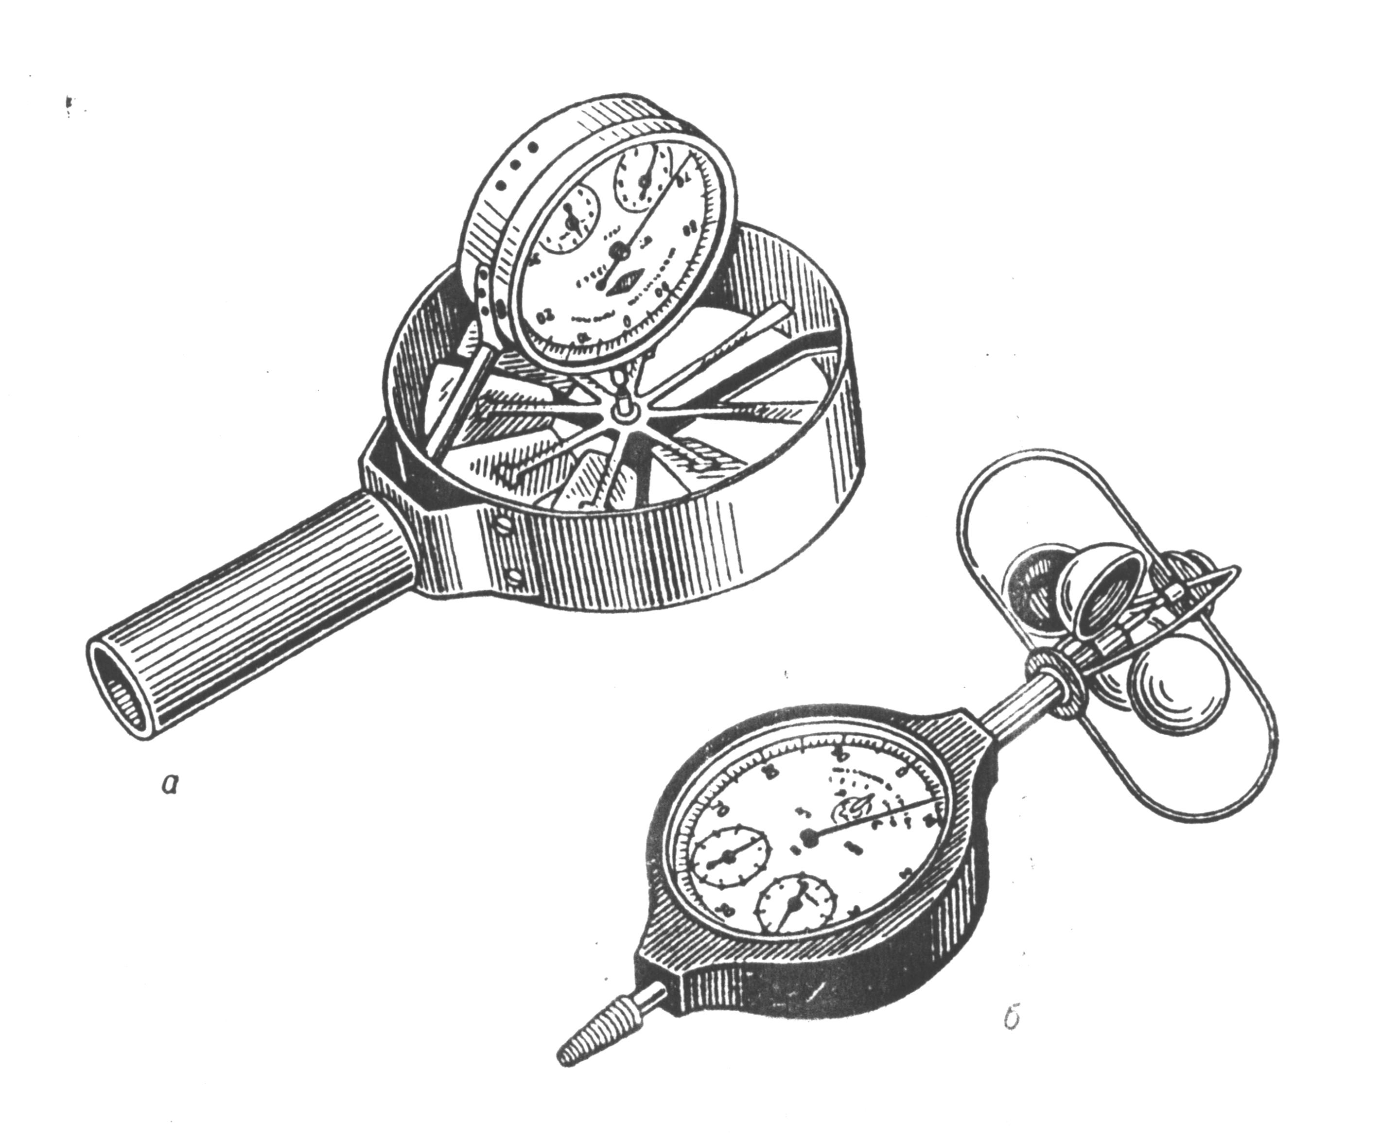
Мал. 7.2. Анемометри
(А - крильчасті; б - чашковий)

Slide 32
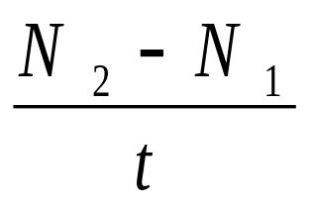
Для визначення швидкості руху повітря спочатку записують вихідні показники циферблатів лічильника (тисячі, сотні, десятки і одиниці), відключивши його від турбинки, Виставляють анемометр в місці дослідження (наприклад, в створі вентиляційного отвору). Через 1-2 хв. холостого обертання вмикають одночасно лічильник оборотів і секундомір. Через 10 хв. лічильник відключають, знімають нові свідчення циферблатів і розраховують швидкість обертання крильчатки (кількість поділок шкали за секунду - А):
А =
де: N₁ - смужка приладу до вимірювання;
N₂ - смужка приладу після вимірювання;
t - тривалість вимірювання в секундах.
За значенням «А» справ. / Сек. за графіком (у кожного анемометра є свій індивідуальний графік згідно заводському номеру приладу, який додається до анемометру), знаходять швидкість руху повітря в м / сек.
Сила вітру визначається за 12-бальною шкалою: від штилю - 0 балів (швидкість руху повітря 0-0,5 м / с) до урагану - 12 балів (швидкість руху повітря 30 і більше м / с).
Детальніше шкала сили вітрів і швидкості руху повітря наведена в таблиці 1.

Slide 33
Таблиця 1.
Оцінка швидкості і сили вітру за шкалою Бофорта в балах
бал | штифт флюгера | Швидкість руху повітря, м / с | Сила вітру | візуальна оцінка
0 | 0 | 0,0-0,5 | Штиль (затишність) | Дим піднімається вертикально, листя нерухомі.
1 | 0-1 | 0,6-1,7 | тихий | Рухи флюгера непомітні.
2 | 1-2 | 1,8-3,3 | легкий | Подуву вітру відчувається особою; листя ворушаться.
3 | 2 і 2-3 | 3,4-5,2 | слабкий | Листя і тонкі гілки ворушаться.
4 | 3 і 3-4 | 5,3-7,4 | помірний | Тонкі гілки ворушаться, піднімається пил.
5 | 4 і 4-5 | 7,5-9,6 | Свіжий | Хитаються тонкі стовбури дерев.
6 | 5 і 5-6 | 9,7-12,4 | сильний | Хитаються товсті стовбури дерев.
7 | 6 | 12,5-15,2 | міцний | Хитаються стовбури дерев, гнуться великі гілки, проти вітру відчувається опір.
8 | 6-7 | 15,3-18,2 | дуже міцний | Вітер ламає тонкі гілки, ускладнює рух.
9 | 7 | 18,3-21,5 | шторм | Вітер приносить великі руйнування.
10 |  | 21,6-25,1 | Сильний шторм | Вітер приносить великі руйнування.
11 |  | 25,2-29,0 | Дуже сильний шторм | Вітер приносить великі руйнування.
12 |  | 29,0 і більше | ураган | Вітер приносить великі руйнування.

Slide 34
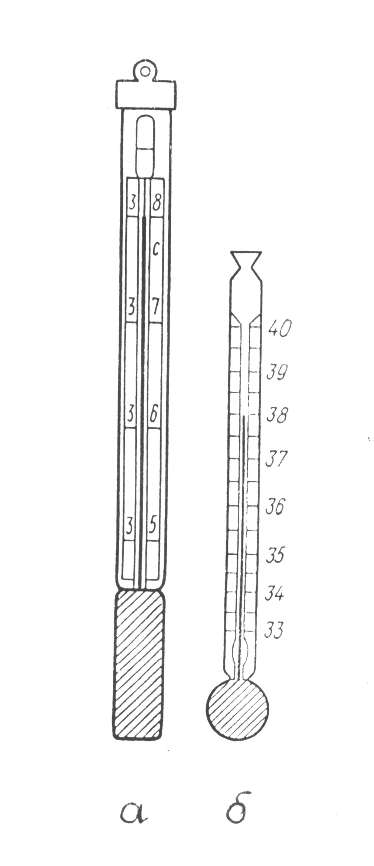
НАВЧАЛЬНА ІНСТРУКЦІЯ
за визначенням швидкості руху повітря в приміщеннях з допомогою кататермометра
Кататермометр дозволяє визначати дуже слабкий рух повітря в межах від 0,1 до 1,5 м / с. Прилад являє собою спиртовий термометр з циліндричним або кульовим резервуаром. Шкала циліндричного кататермометра градуирована в межах від 35 до 38○З, кульового - від 33 до 40○З (рис. 7.3.).
Мал. 7.3. кататермометр
(А - циліндричний (Хілла); б - кульовий)

Slide 35
Принцип роботи кататермометра полягає в тому, що попередньо нагрітий, він втрачає тепло не тільки під дією температури повітря та радіаційної температури, але і під дією руху повітря, пропорційно його швидкості.
Кататермометр призначений для визначення охолоджуючої здатності повітря, на підставі якої і розраховується швидкість руху повітря. Знаючи цю величину охолодження кататермометра і температуру навколишнього повітря, за емпіричними формулами і за таблицями можна визначити швидкість руху повітря.

Slide 36
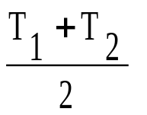
Хід роботи: кульовий кататермометр занурюють в посудину з гарячою водою при температурі останньої 65-70З доти, поки пофарбований спирт не заповнить на 1 / 2-1 / 3 обсяг верхнього резервуара. Після цього кататермометр насухо витирають і підвішують на штатив в центрі приміщення (або в іншому місці, де необхідно визначити швидкість руху повітря). При визначенні у відкритій атмосфері кататермометр захищають від впливу променевої енергії Сонця. Далі за допомогою секундоміра визначають час в секундах, за який стовпчик опустився від Т₁ до Т₂. Інтервали охолодження кататермометра можна брати від 40*З до 33*С, тобто такий інтервал, щоб результат від ділення суми відповідала 36,5*С.

Slide 37
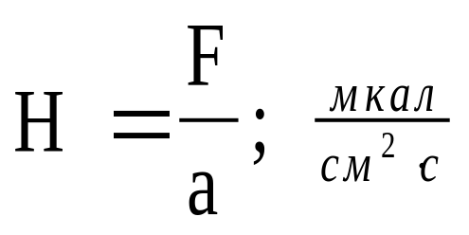
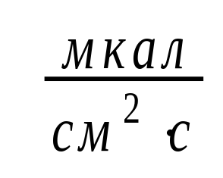
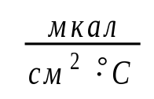
Величину охолодження циліндричного кататермометра і кульового з інтервалом 38-35○З знаходять за формулою:
де: Н - охолоджуюча здатність повітря в
F - фактор кататермометра - постійна величина, нанесена на тильній стороні шкали, яка показує кількість тепла, що втрачається з 1см² поверхні приладу за час його охолодження з 38З до 35З і дорівнює понад 600 (у кульового кататермометра старих випусків - при охолодженні на 1З і знаходиться в межах 200 - 250)

Slide 38
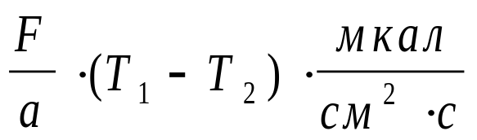
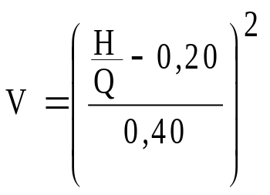
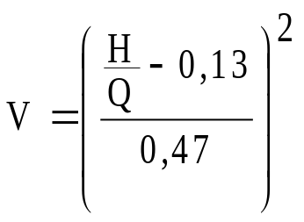
а - тривалість охолодження кататермометра з 38З до 35С, в секундах.
При використанні кульового кататермометра старого випуску (у якого фактор градуйований на 1З  200 - 250 Мкал/ см²) Величину охолодження знаходять за формулою:
Н =
де Т₁-Т₂ - різниця температур обраного інтервалу в градусах Цельсія;
а - час охолодження приладу, в секундах.
Для визначення швидкостей руху повітря менше 1 м / с застосовують формулу:
а для визначення швидкостей більше 1 м / с - формулу:

Slide 39
де: V - швидкість руху повітря (м / с);
H - охолоджуюча здатність повітря;
Q - різниця між середньою температурою кататермометра 36,5З і температурою навколишнього середовища;
0,20 і 0,40 - емпіричні коефіцієнти;
0,13 і 0,47 - емпіричні коефіцієнти.
Швидкість руху повітря при роботі з кататермометром може бути визначена не тільки шляхом розрахунку за формулами а й за допомогою таблиць для кульового кататермометра (табл. 2), після попереднього розрахунку, таблиця 3.

Slide 40
Таблиця для визначення швидкості руху повітря по кульового кататермометра
H / Q | V, м / с | H / Q | V, м / с | H / Q | V, м / с
0,33 | 0,046 | 0,50 | 0,44 | 0,67 | 1,27
0,34 | 0,062 | 0,51 | 0,48 | 0,68 | 1,31
0,35 | 0,077 | 0,52 | 0,52 | 0,69 | 1,35
0,36 | 0,09 | 0,53 | 0,57 | 0,70 | 1,39
0,37 | 0,11 | 0,54 | 0,62 | 0,71 | 1,43
0,38 | 0,12 | 0,55 | 068 | 0,72 | 1,48
0,39 | 0,14 | 0,56 | 0,73 | 0,73 | 1,52
0,40 | 0,16 | 0,57 | 0,80 | 0,74 | 1,57
0,41 | 0,18 | 0,58 | 0,88 | 0,75 | 1,60
0,42 | 0,20 | 0,59 | 0,97 | 0,76 | 1,65
0,43 | 0,22 | 0,60 | 1,00 | 0,77 | 1,70
0,44 | 0,25 | 0,61 | 1,03 | 0,78 | 1,75
0,45 | 0,27 | 0,62 | 1,07 | 0,79 | 1,79
0,46 | 0,30 | 0,63 | 1,11 | 0,80 | 1,84
0,47 | 0,33 | 0,64 | 1,15 | 0,81 | 1,89
0,48 | 0,36 | 0,65 | 1,19 | 0,82 | 1,94
0,49 | 0,40 | 0,66 | 1,22 | 0,83 | 1,98
 |  |  |  | 0,84 | 2,03

